Slide 1
Safety Guide
手机使用安全指南ppt模板

Slide 2
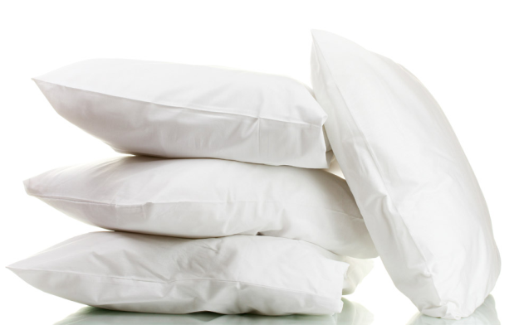
不要把手机放在枕边充电！
尽量在有人看护时充电

Slide 3
不要
轻易扫描
陌生人发的二维码

Slide 4
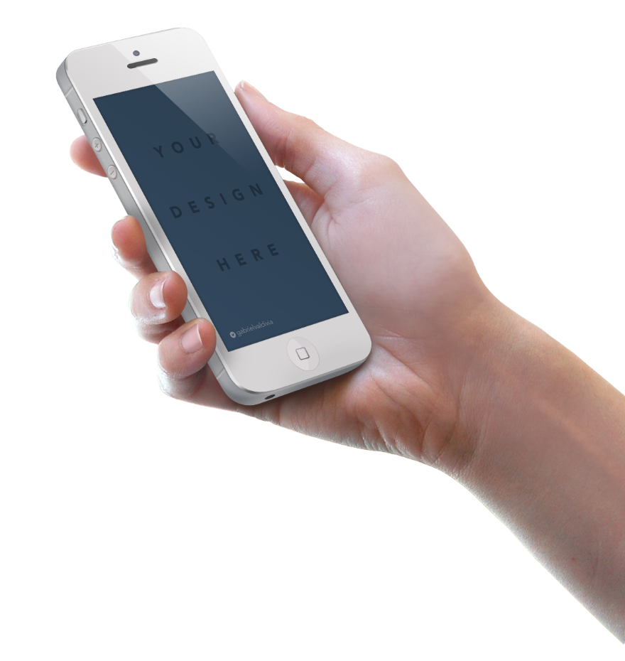
手机不要充电充一夜
充电器不要长期插在插座上

Slide 5
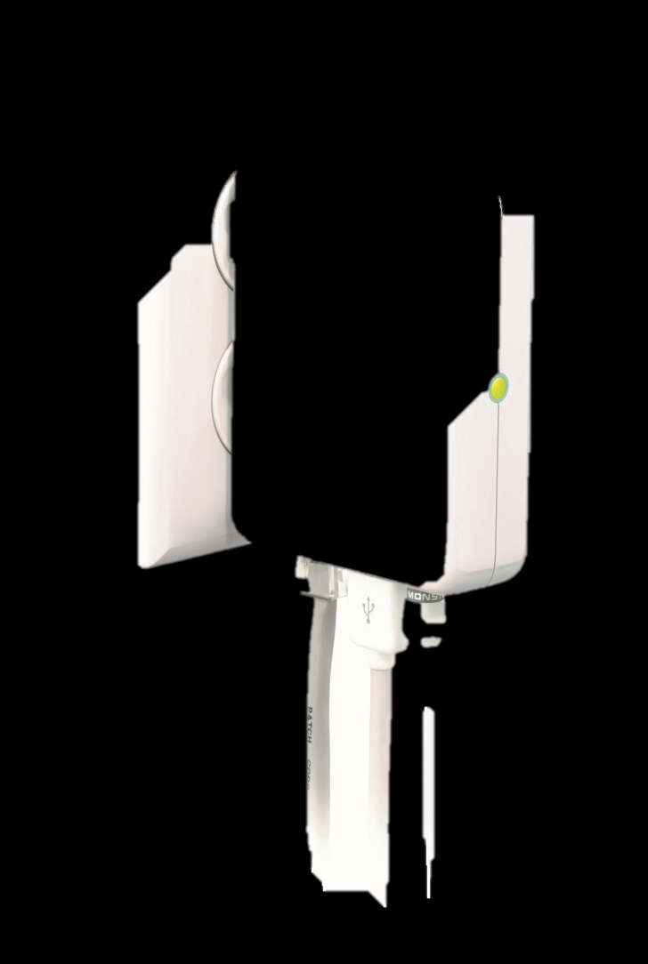

手机充电时
不要接打电话

Slide 6
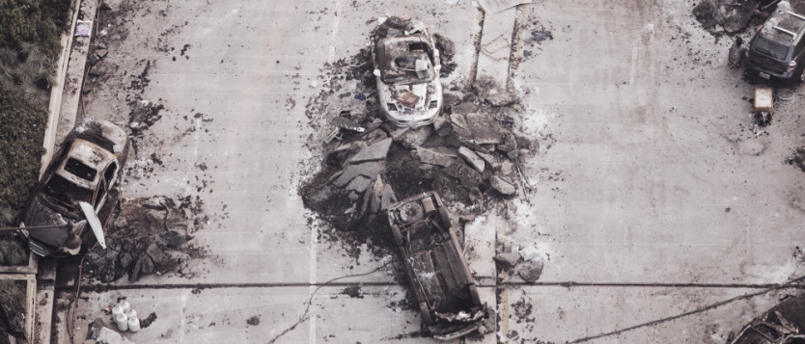
开车时不要打电话
开车接听电话或收发短信会让注意力分散、判断力下降、反应时间延长。

Slide 7
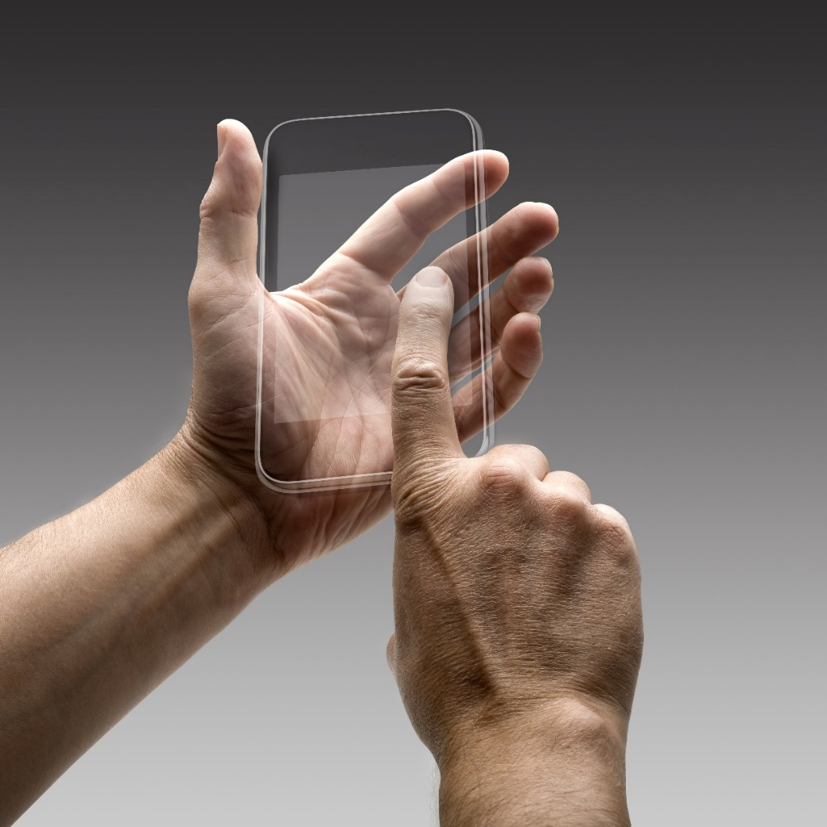
充电时
不要接打电话
要摘下手机套

Slide 8
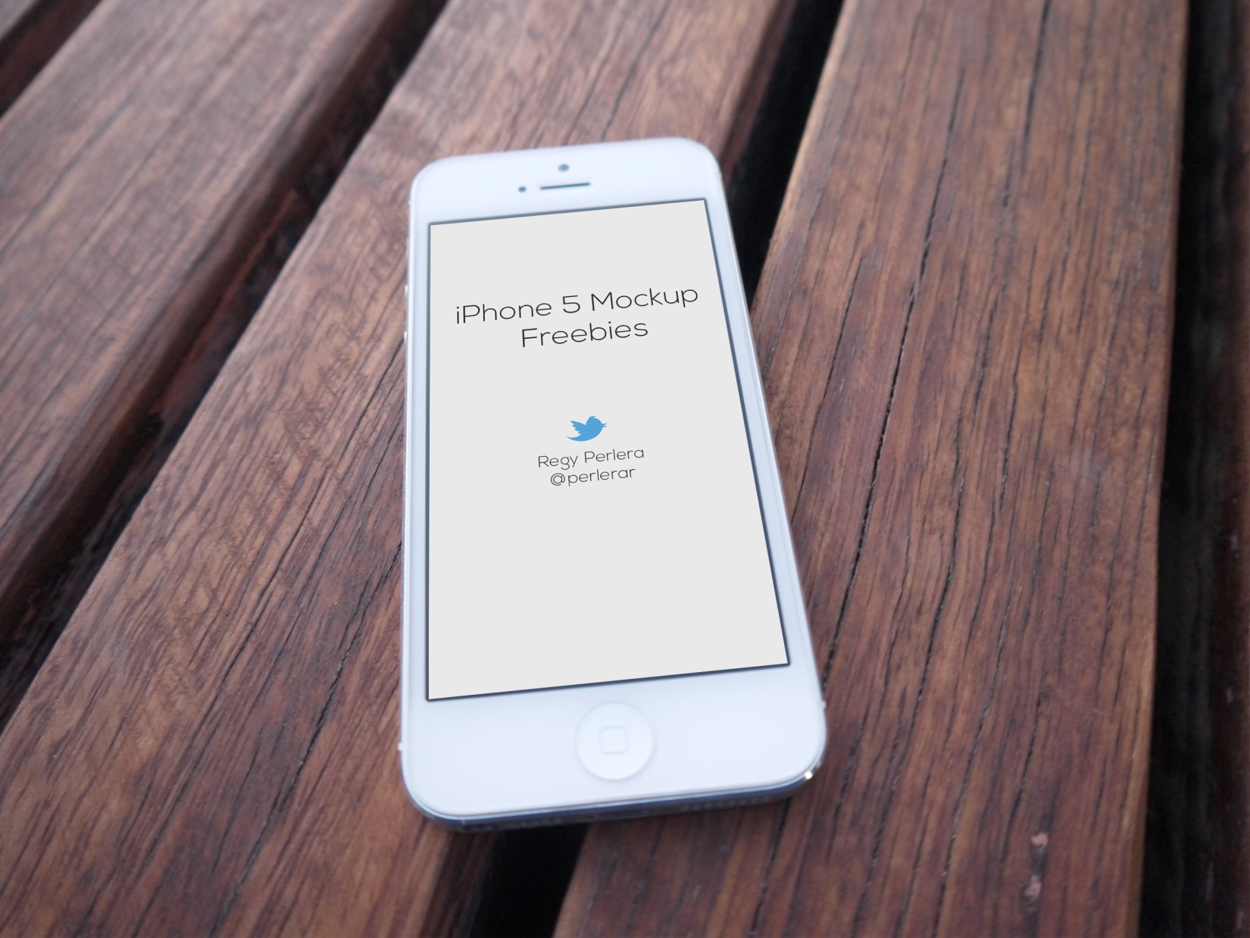
手机 进水怎么办？
△ 捞出手机，关闭电源
△ 取出SIM卡，擦干手机
△ 放入大米中浸泡一天
1
2
3
小熊同学

Slide 9
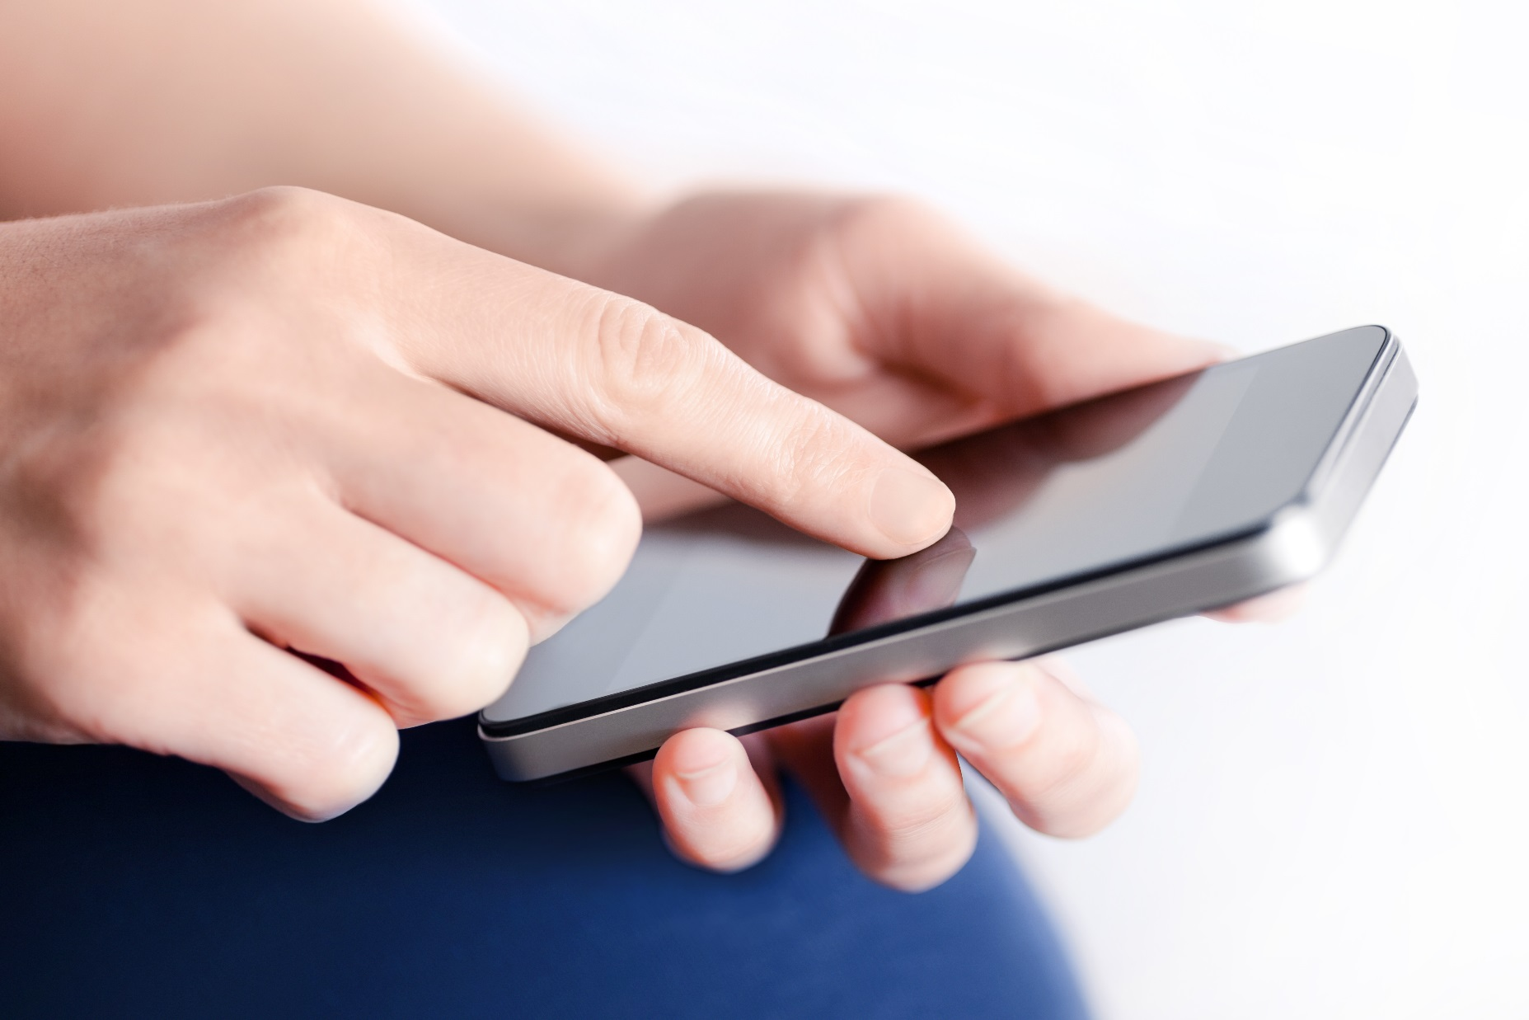
雷雨天气
尽量少用手机

Slide 10
谢谢欣赏

